Slide 1
2023 – Semaine 30 du Lundi 24 au Samedi 29 juillet

Slide 2
SCPI OUVERTES : à date chez CNP & BPCE VIE (HORS TEORA BY NWM) & SCPI en direct
SCPI EN DIRECT : AEW PATRIMOINE: Guide des SCPI dans Espace DEFI et vidéos de présentation
Assurance Vie / Valeurs mobilières : VEGA IM: En Direct des Gestions Pilotées N°22 T2-2023
Assurance Vie / Valeurs mobilières : VEGA IM : La lettre HEBDO du 18 juillet 2023
Semaine 30
2

Slide 3






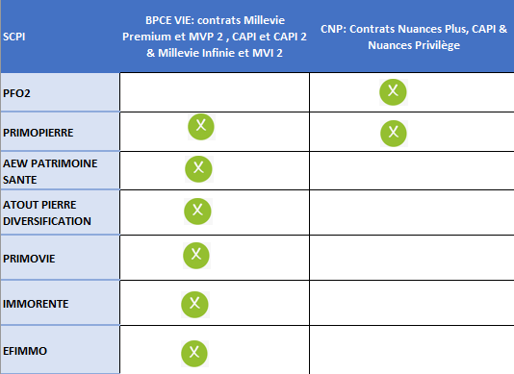

ACTIONS COMMERCIALES / COLLECTE
SCPI OUVERTES A DATE CHEZ CNP & BPCE VIE (HORS TEORA BY NWM) & SCPI EN DIRECT
Retrait de la commercialisation de PIERRE PLUS en direct depuis le 31/03/2023
SCPI
Semaine 30
3

Slide 4

ACTIONS COMMERCIALES / COLLECTE
GUIDE DE LA SCPI EN DIRECT
Retrouvez le lien qui vous mènera vers l’Espace DEFI où vous pourrez accéder à un guide interactif, qui vous donnera un grand nombre de définitions et d’explications ainsi que des vidéos de présentation
SCPI
CLIC
Semaine 30
4

Slide 5

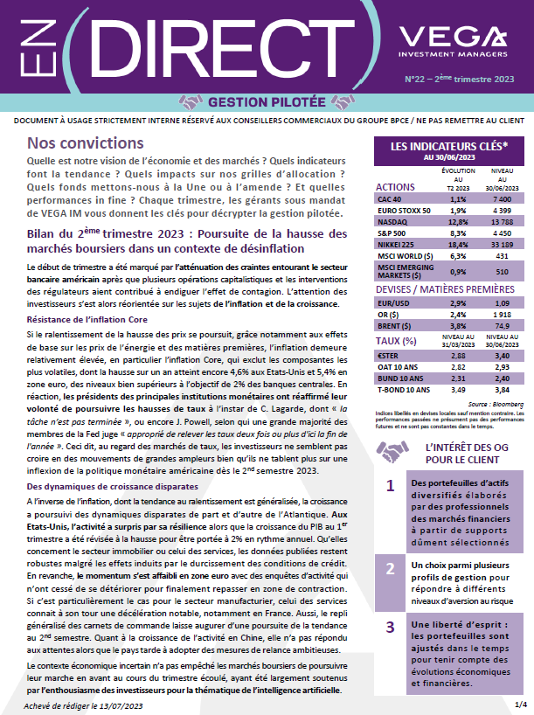

ACTIONS COMERCIALES / TOUS DOMAINES
DIRECT GESTION PILOTEE N°22 T2- 2023
EN
MARCHES FINANCIERS
Pour la consulter
cliquez sur l’ image →
Semaine 30
5

Slide 6


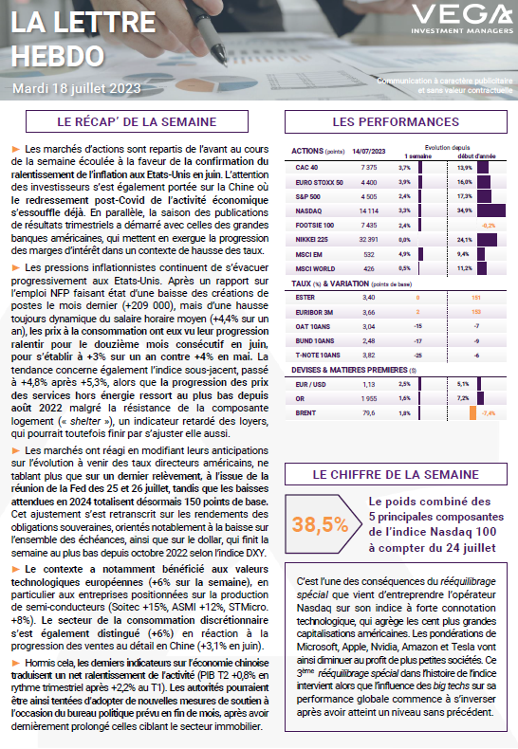
ACTIONS COMMERCIALES / TOUS DOMAINES
LA LETTRE HEBDO DU 18 JUILLET 2023
MARCHES FINANCIERS
Pour la consulter
cliquez sur l’ image →
Semaine 30
6

